Slide 1
Grafbaserad datarepresentation för LLM-driven informationssökning i organisationer
En jämförelse mellan grafbaserad och API-baserad dataåtkomst avseende effektivitet, korrekthet och resursanvändning
Isak Lampell · Knightec Group AB · Mittuniversitetet · 2026

Slide 2

Problemet
* Spridd information över olika system
* Spenderar onödig tid på att leta information
[ BILD ]
Det här är vardagen hos många organisationer idag —
och det är precis det problemet mitt arbete syftar till att lösa.

Slide 3
Bakgrund – Knightec
Tre system som används I arbetet:
GitHub
Slack
Confluence
• Projekt & programkod
• Kommunikation
• Intern dokumentation
• Repositories
• Kanaler
• Processer & rutiner
• Commits
• Meddelanden
• Riktlinjer
• Issues
• Användare
• Teams
• Aktiva användare
• Sidor & författare
Problemet: ingen gemensam struktur — data kan inte enkelt kombineras

Slide 4
Två lösningar undersöks
För att lösa problemet implementeras och jämförs två olika lösningar:
Lösning 1 — Grafbaserad
Lösning 2 — API-baserad
• Data från GitHub, Slack och Confluence
samlas i en gemensam grafstruktur
• Tydliga relationer och samband modelleras
direkt i databasen
• Ex: Isak Lampell är kopplad till en Confluence-sida,
ett GitHub-projekt och meddelanden i Slack
• LLM:en navigerar grafen för att hitta svar
• Ingen central lagring — data hämtas i realtid
direkt från systemens API:er
• LLM:en resonerar själv kring kopplingar
efter att data hämtats
• Ex: API-anrop hämtar alla användare från GitHub,
LLM plockar ut rätt person och gör nytt anrop
mot Confluence för att hämta den personens sidor
• Ingen mellanliggande struktur

Slide 5
Teori
LLM
MCP — Model Context Protocol
Large Language Model — GPT-5.4-mini.
I arbetet: tolkar användarens fråga och avgör vilka verktyg som ska anropas.
Mellanlager mellan LLM och datakällor. Funktionalitet exponeras som verktyg.
I arbetet: MCP-server med verktyg för Cypher-frågor eller API-anrop.
Kunskapsgraf
Cypher
Nätverksstruktur av entiteter och relationer. Lagras i Neo4j.
Informationen lagras som noder och kanter
I arbetet: data från GitHub, Slack och Confluence
Manuellt modellerade till att efterlikna de verkliga sambanden som finns
Frågespråk för Neo4j. LLM:en genererar Cypher-frågor dynamiskt.

Slide 6
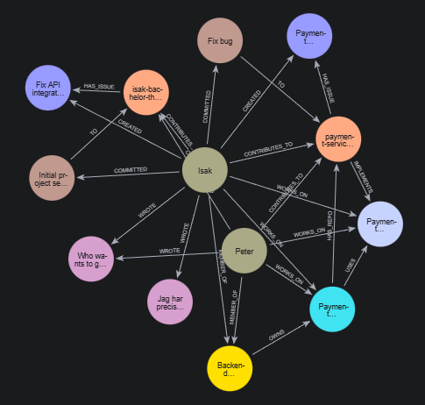
Kunskapsgraf – visualisering
Grafen innehåller noder och relationer från alla tre system. Samma person är kopplad till repos, Slack-inlägg och Confluence-dokument.
Noder:
Person, Repository, Issue, Commit,
SlackChannel, Post, Document ...
Relationer:
WORKS_ON · COMMITTED_IN
AUTHORED · MEMBER_OF
HAS_POST · WROTE ...
[ BILD: visualisation.png — Neo4j grafvisualisering ]
Tydliga kopplingar gör att LLM:en kan följa sambanden direkt — utan att gissa.

Slide 7
Metod
Designa och bygg konkreta artefakter — utvärdera dem för att dra slutsatser.
Designa
två lösningar
→
Implementera
Graf + API
→
Utvärdera
15 testfrågor
→
Dra
slutstatser
Simpla Q1–Q5
Medelsvåra Q6–Q10
Komplexa Q11–Q15
Q1: Get all GitHub repos
Q6: What GitHub issues are open in payment-service?
Q11: Overview of Payment Platform: repos,
issues and people working on it
Q2: Show latest message from general Slack channel
Q7: What project is connected to isak-bachelor-thesis
repo, and who works on that?
Q12: Developers with open Git issues AND active
in Slack last 24h?
Q3: Get info about the bachelor-thesis repo
Q8: Summarize what happened in general Slack
channel on April 13, 14 and 15
Q13:Send me name and email of all persons who committed
in payment-service. What does the commits say?
Q4: Show every user in the organisation
Q9: Are there any blockers in any of our projects?
Q14: In which repos does the person who created
the AWS Confluence page work?
Q5: Send me all pages from Confluence
Q10: Which Confluence docs is about AWS?
What does it say?
Q15: Most recent Confluence doc from the person
who did latest commit in payment-service?

Slide 8
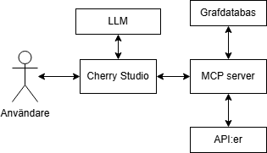
Systemarkitektur
1. Fråga ställs → 2. LLM väljer verktyg → 3. MCP kör verktyget → 4. Data returneras → 5. LLM formulerar svar

Slide 9
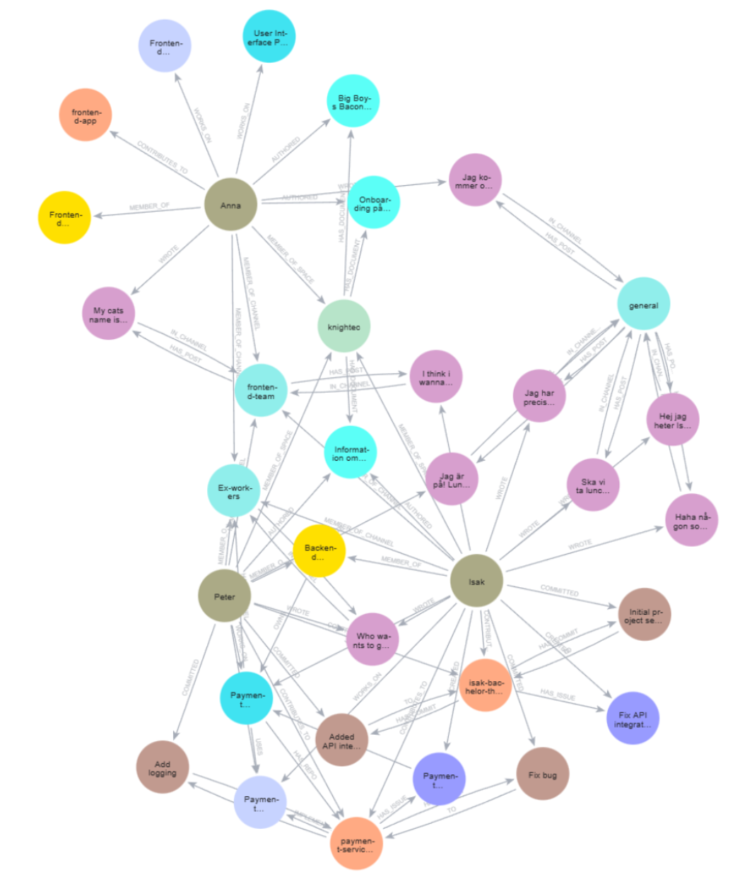
Lösning 1 — Grafbaserad
Hur det fungerar
1
1. LLM hämtar grafens schema
(alla noder, relationer, attribut)
2
2. LLM genererar en Cypher-fråga
baserat på schemat och frågan
[ BILD: Exempelflöde /
Neo4j visualisering ]
3
3. Frågan körs mot Neo4j
4
4. Resultat returneras — klart
Totalt: 2 verktyg (get_schema + execute_query)

Slide 10
Lösning 2 — API-baserad
Ingen central lagring — data hämtas i realtid direkt från systemens API:er
GitHub — 8 verktyg
Slack — 5 verktyg
Confluence — 7 verktyg
get_repositories
get_channels
get_spaces
get_commits
get_messages
get_pages
get_issues
get_users
get_page_content
get_contributors
search_messages
get_users
...
...
...
Totalt: 20 verktyg vs 2 verktyg i den grafbaserade lösningen

Slide 11
MCP-servern
* Implementeras I TypeScript
* Pratar med CherryStudio via HTTP
* Skickar lista över befintliga verktyg
* Kör verktyg och returnerar

Slide 12
Resultat — Korrekthet
Simpla:
Båda 100% ✓
Medelsvåra:
Graf 80% — API 40%
Komplexa:
Graf 80% — API 20%
API:s problem:
Kan ej länka identiteter
mellan system.
"isak29" i GitHub ≠
"Isak Lampell" i Slack?

Slide 13
Resultat — Verktygsanrop & Svarstid
Genomsnittliga verktygsanrop
Genomsnittlig svarstid (ms)

Slide 14
Diskussion & Slutsats
Vad visar resultaten?
Slutsats
+ Graf ger LLM:en tydliga relationer att följa
+ En Cypher-fråga kan navigera hela grafen
− Schema-overhead vid varje anrop
− API kan ej länka identiteter mellan system
+ API fungerar bra vid enkla frågor
En grafbaserad representation ger LLM:en tydliga fördelar när information behöver kombineras från olika källor.
Den ger LLM:en tydliga relationer som är enkla att följa.
API-lösningen fungerar bra för frågor mot enskilda system.
Framtida arbete
Kombinera lösningarna: API bygger grafen, grafen används för sökning

Slide 15
Tack!
Frågor?
Isak Lampell · Mittuniversitetet · 2026

